Slide 1
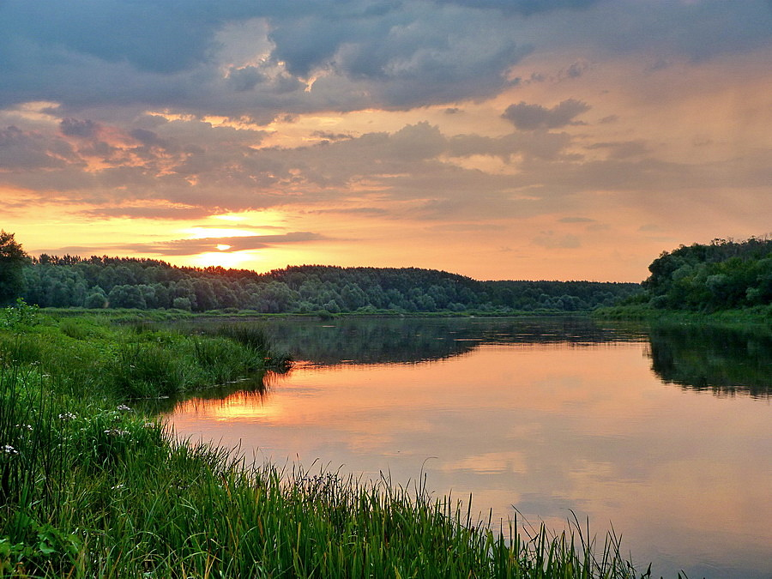

« Перед Господом не постесняюсь называться донским казаком ….» (Н.Н. Туроверов)

Slide 2

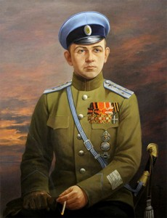
Жизнь,
судьба,
творчество
Николая Николаевича Туроверова

Slide 3
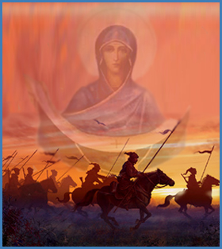

Slide 4
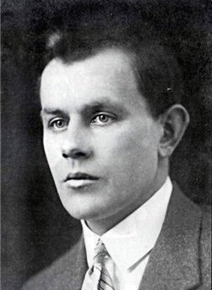
20-летним белым офицером Николай Туроверов покинул Россию
с последним пароходом Врангеля, чтобы вернуться домой через три четверти века — своими стихами, посмертно.

Slide 5
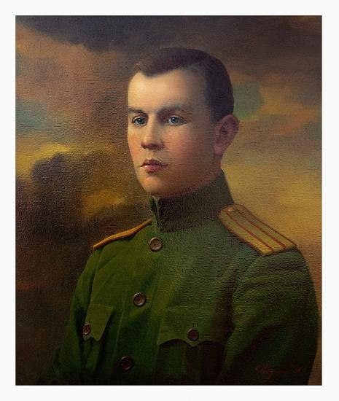

Slide 6
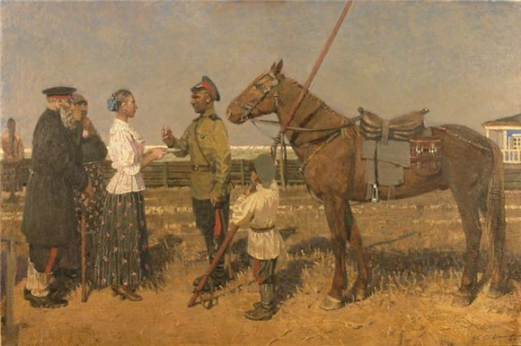
Казаков казачки проводили,
Казаки простились с Тихим Доном.
Разве мы — их дети — позабыли,
Как гудел набат тревожным звоном?
Казаки скакали, тесно стремя
Прижимая к стремени соседа.
Разве не казалась в это время
Неизбежной близкая победа?
О, незабываемое лето!
Разве не тюрьмой была станица
Для меня и бедных малолеток,
Опоздавших вовремя родиться?

Slide 7
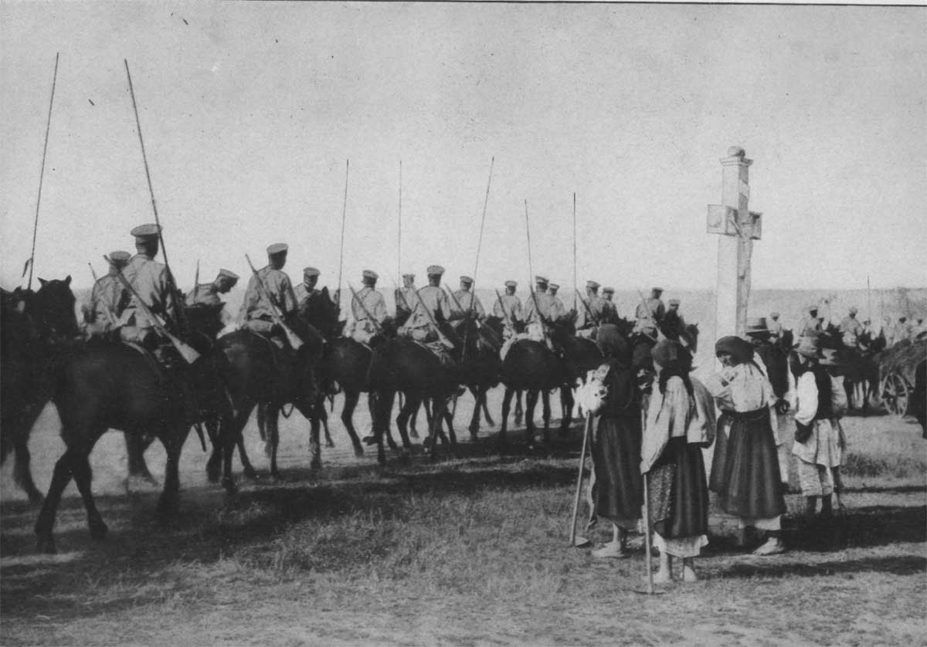

Slide 8


Slide 9
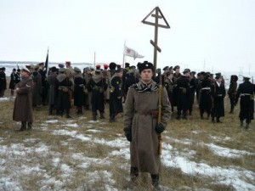
Великолепный переполох
Николай Николаевич поступает вольноопределяющимся в Атаманский полк, в составе которого уходит на фронт. Очень быстро его производят в урядники, а через месяц — в сентябре 1917-го — откомандировывают на Дон, чтобы в ускоренном порядке «выучить» на офицера.
В качестве портупей-юнкера Туроверова зачисляют в Новочеркасское военное училище.

Slide 10
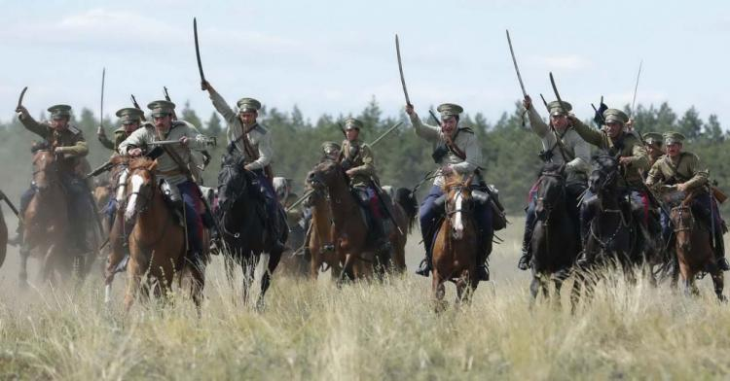

Slide 11
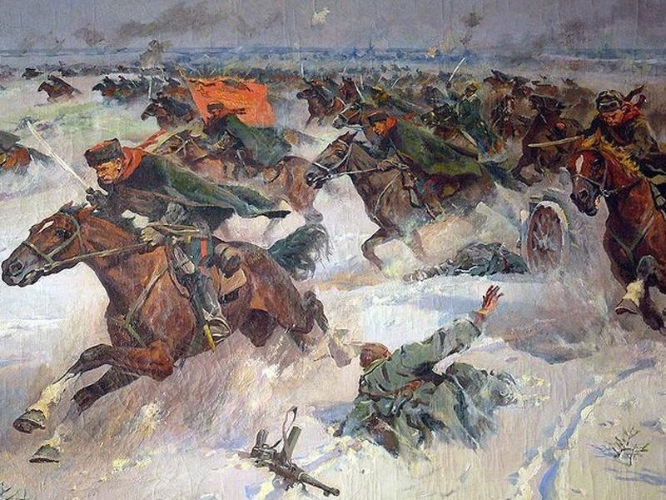

Slide 12
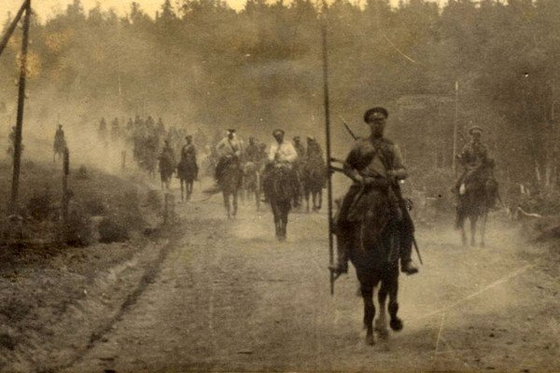

Slide 13
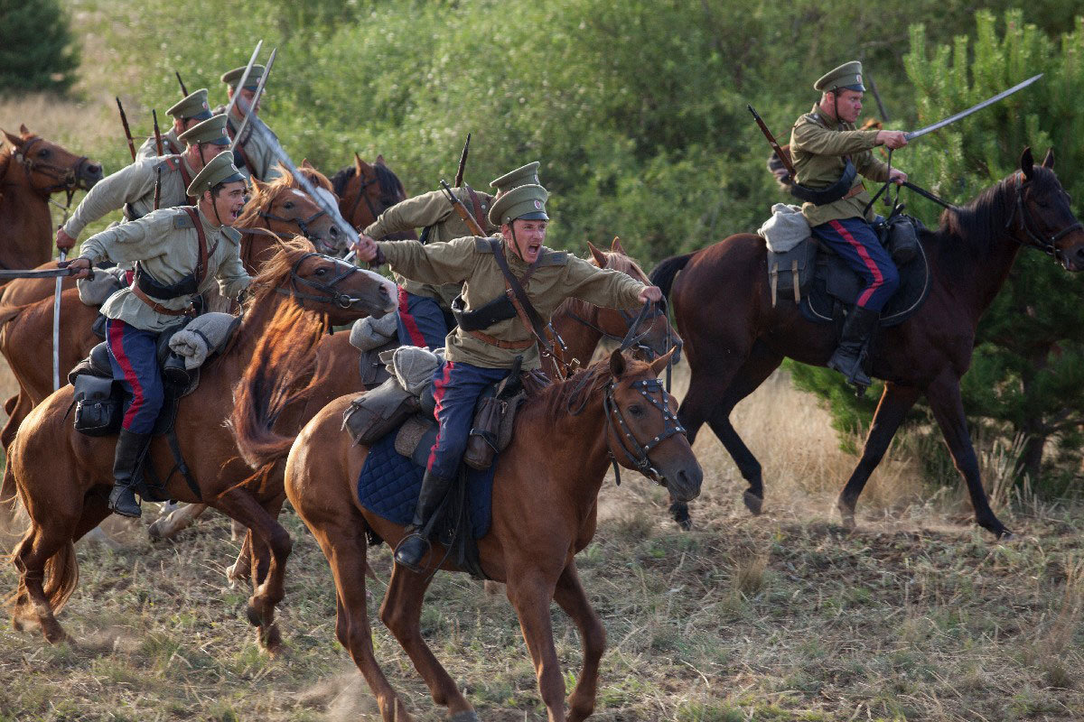

Slide 14
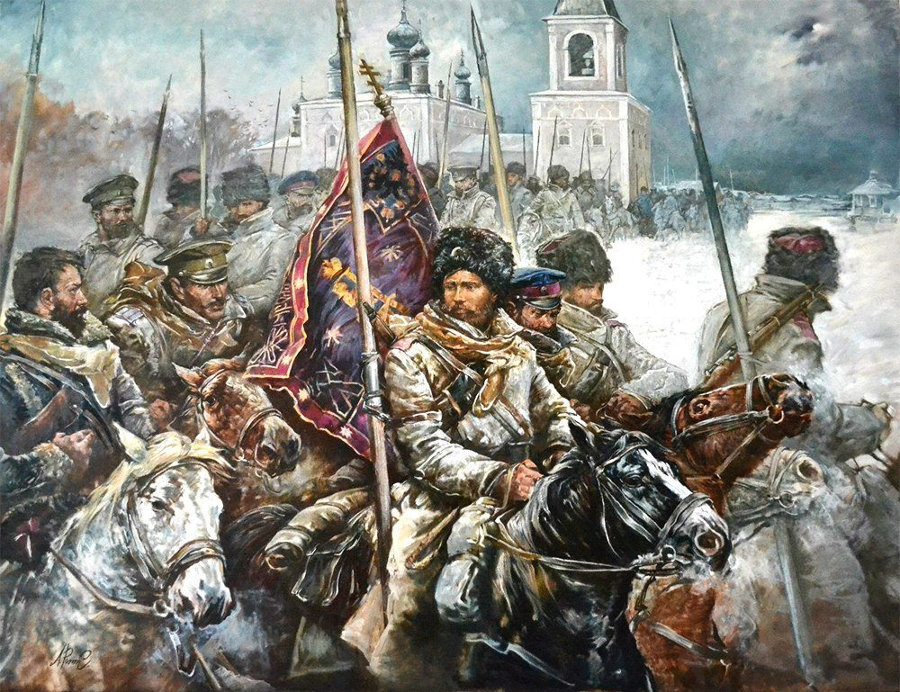

Slide 15
Мы отдали всё, что имели,
Тебе, восемнадцатый год,
Твоей азиатской метели
Степной – за Россию - поход.
Н.Н. Туроверов

Slide 16
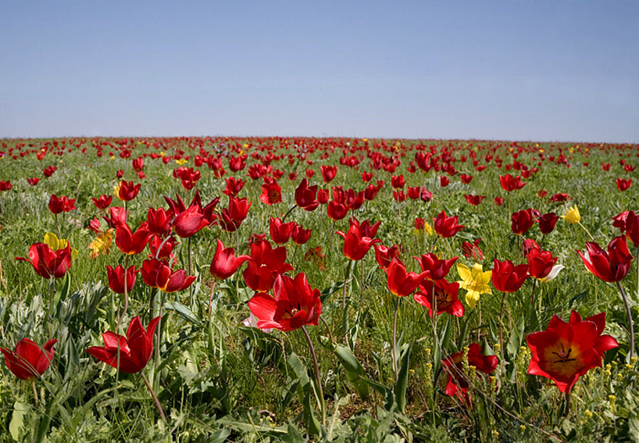

Slide 17
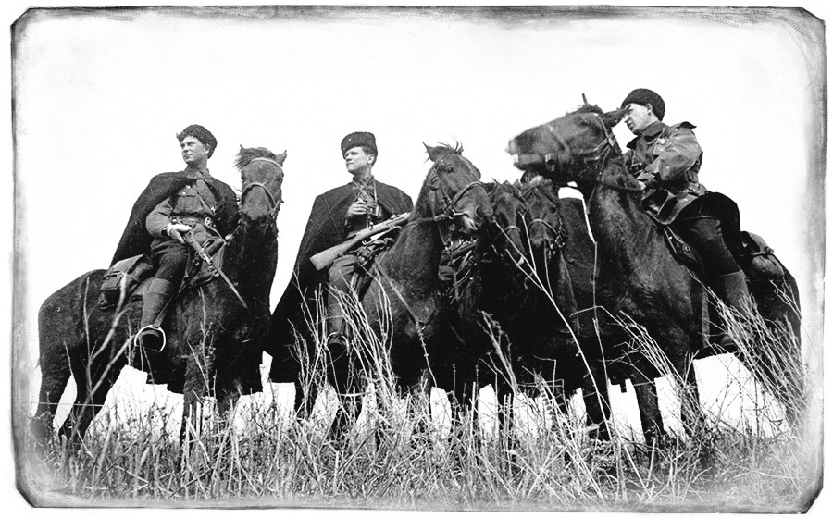

Slide 18
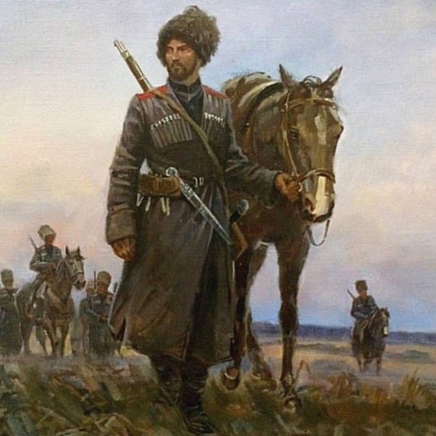

Slide 19
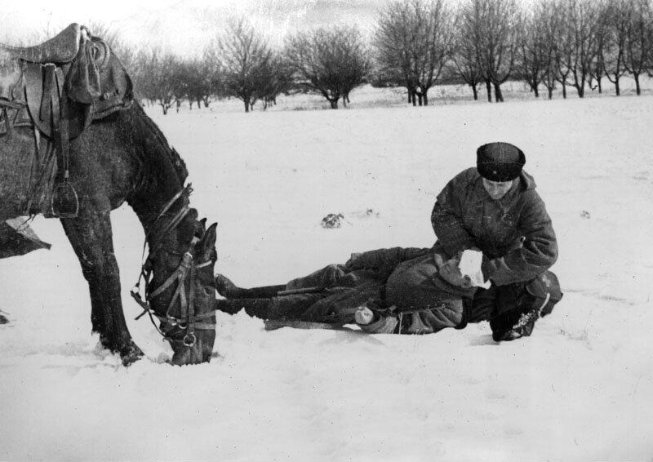

Slide 20
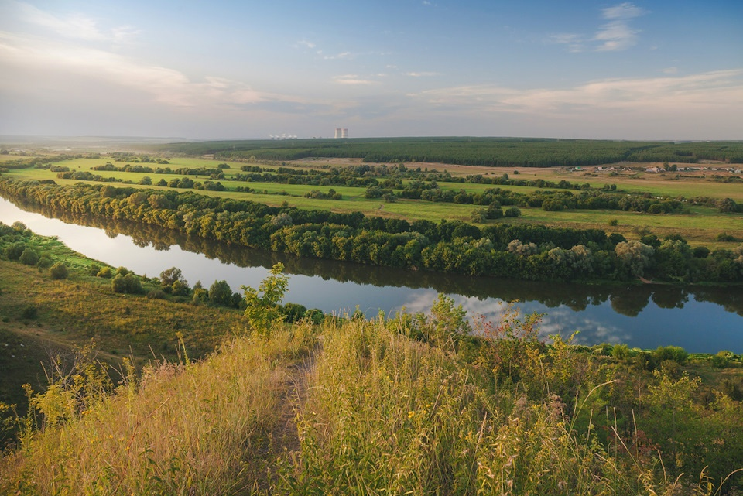

Slide 21
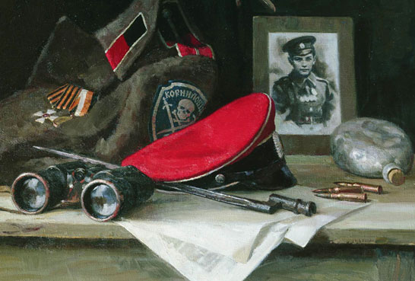
В Крыму Белая армия давала «последнюю гастроль».

Slide 22
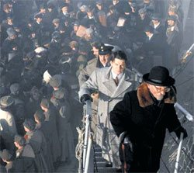
Была врангелевская эвакуация.
В первых числах ноября 1920 года среди 140 тысяч русских военных, в том числе 50 тысяч казаков, Туроверов навсегда покинул родину.
Его, раненого, внесли на один из последних пароходов в Севастопольском порту. Следом по трапу поднялась жена — Юлия Грекова, красавица-казачка, медсестра крымского госпиталя.

Slide 23
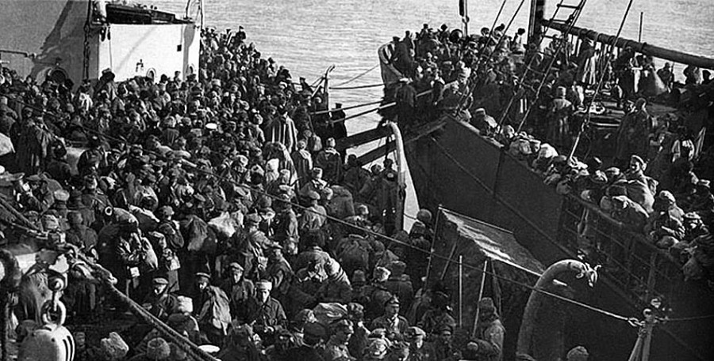
Уходили мы из Крыма……

Slide 24
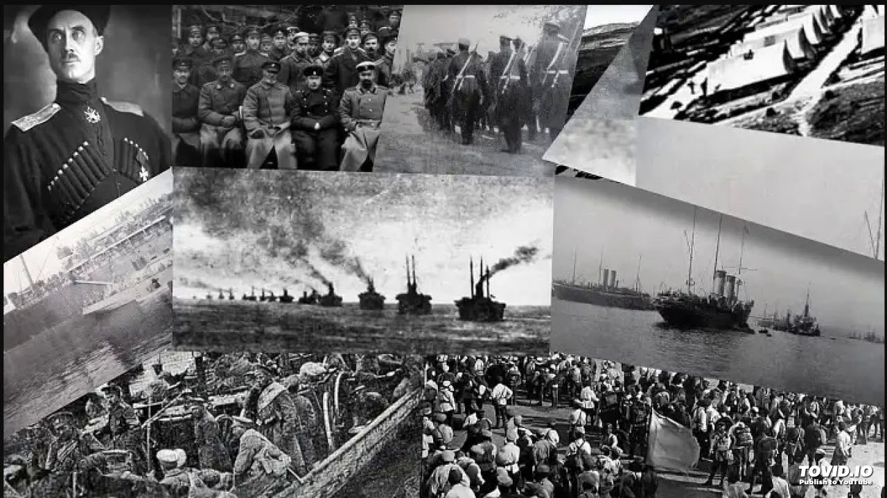

Slide 25
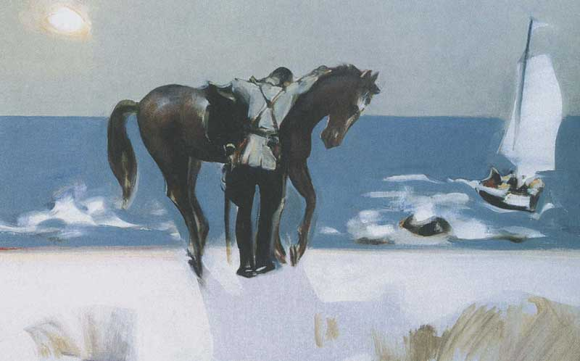

Slide 26
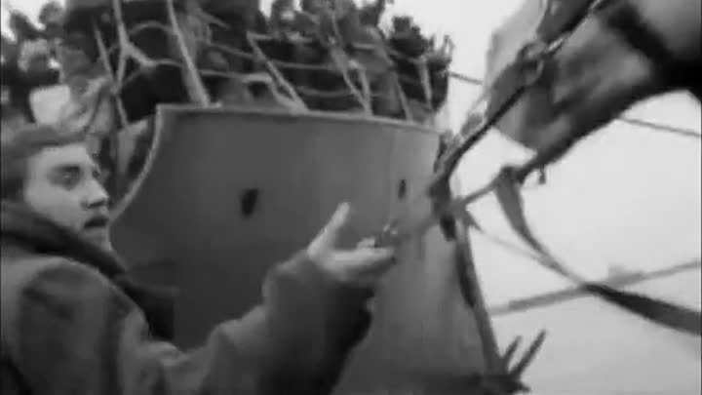

Slide 27
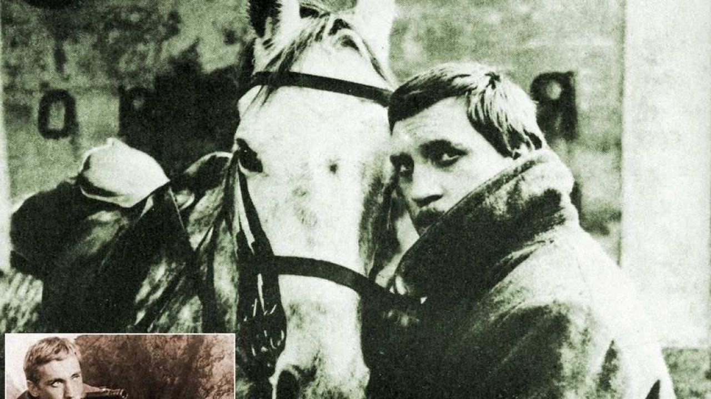

Slide 28
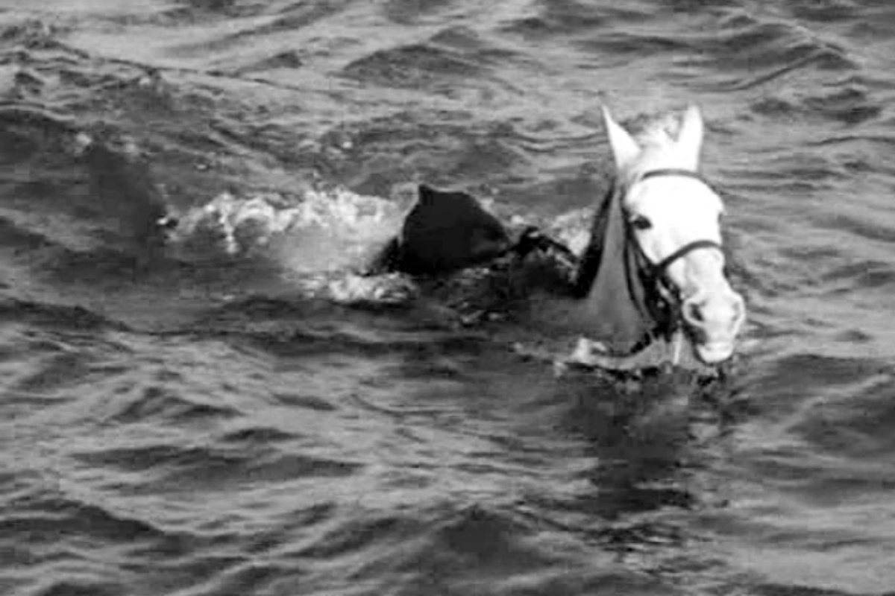

Slide 29
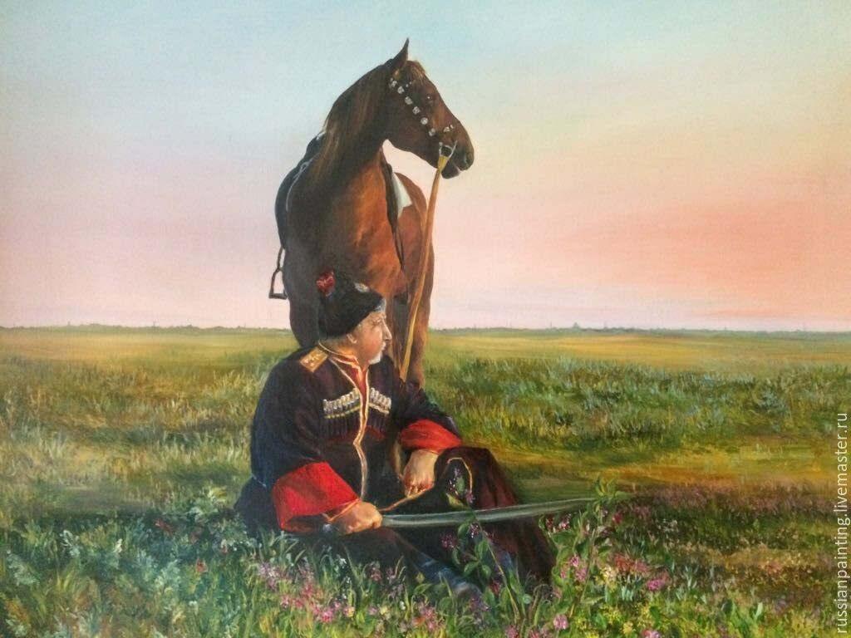
Помню горечь соленого ветра,
Перегруженный крен корабля;
Полосою синего фетра
Уходила в тумане земля;
Но ни криков, ни стонов, ни жалоб,
Ни протянутых к берегу рук, —
Тишина переполненных палуб
Напряглась, как натянутый лук,
Напряглась и такою осталась
Тетива наших душ навсегда.
Черной пропастью мне показалась
За бортом голубая вода.

Slide 30
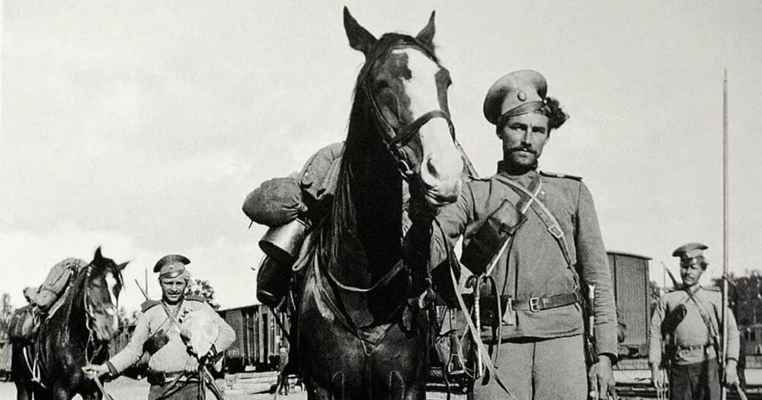

Slide 31
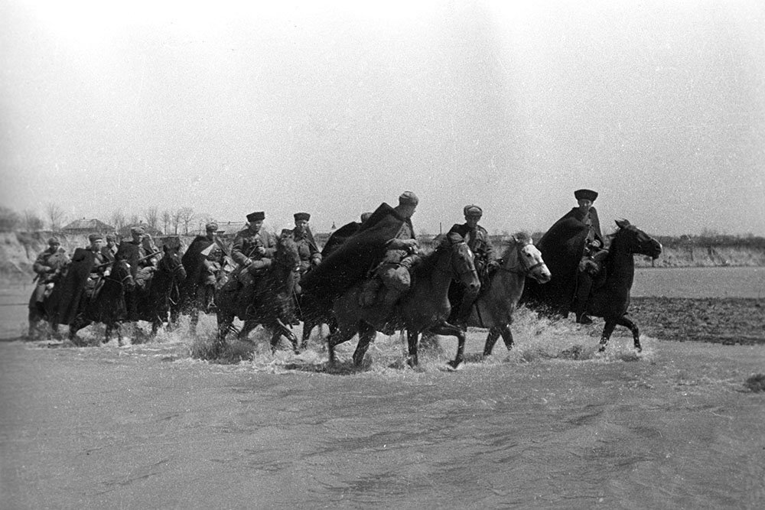

Slide 32
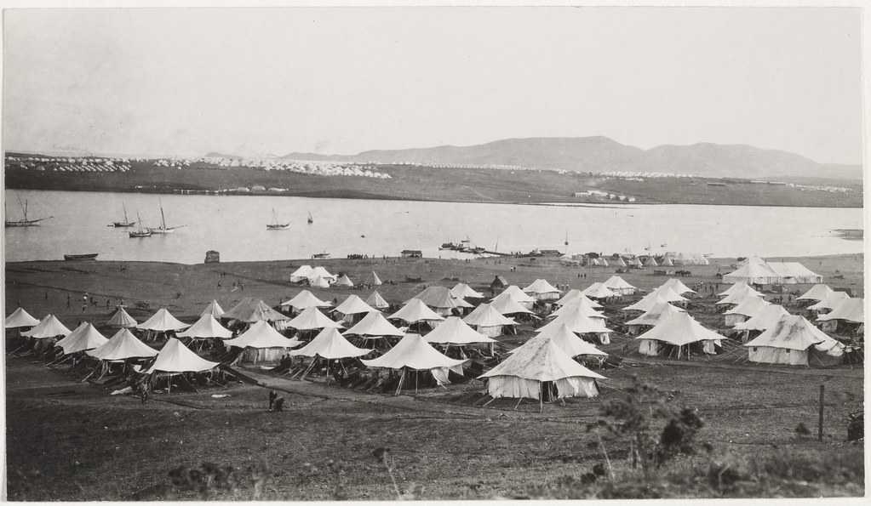

Slide 33
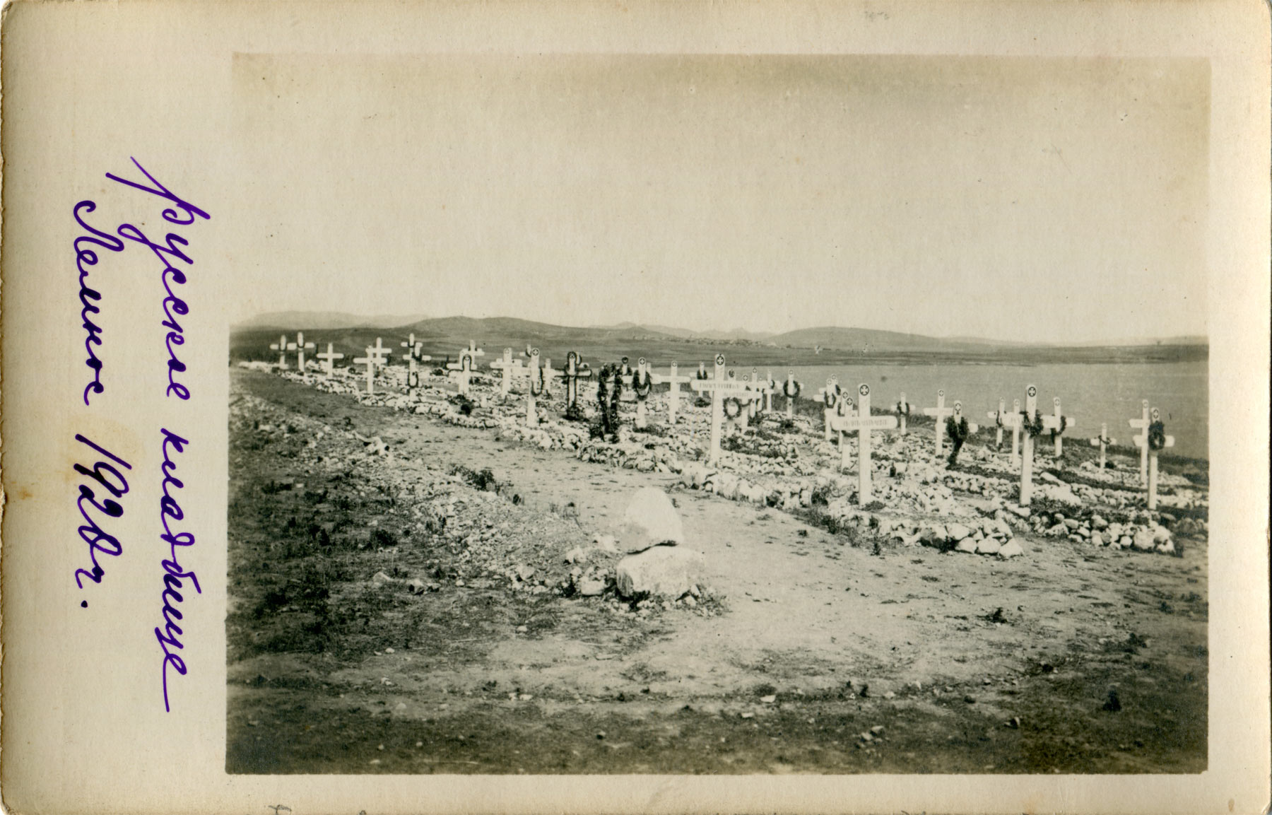

Slide 34
Жизнь,
судьба,
творчество
Николая Николаевича Туроверова

Slide 36


Slide 37
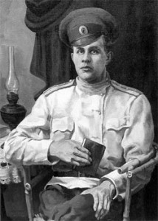
В крови, в слезах — не понаслышке
Мне стыдно поднимать глаза
На самохвальные писанья.
Была гроза, прошла гроза, —
Остались лишь воспоминанья;
И вот, во имя новых гроз,
В молниеносной передышке,
Пиши о том, что перенес
В крови, в слезах, — не понаслышке.

Slide 38
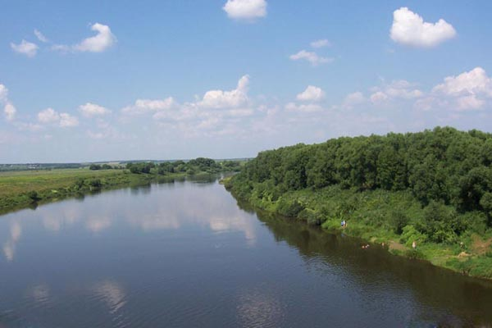
Я знаю, не будет иначе.
Всему свой черед и пора.
Не вскрикнет никто, не заплачет,
Когда постучусь у двора.
Чужая на выгоне хата,
Бурьян на упавшем плетне,
Да отблеск степного заката,
Застывший в убогом окне.
И скажет негромко и сухо,
Что здесь мне нельзя ночевать
В лохмотьях босая старуха,
Меня не узнавшая мать.

Slide 39
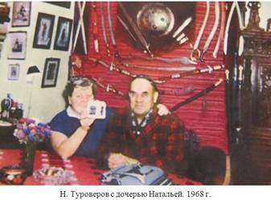

Slide 40

Жизнь оказалась нежней, чем думал
В 1995 году был издан первый небольшой стихотворный сборник, в 99-м — второй, достаточно объемный, название которому дала туроверовская строка «Двадцатый год — прощай, Россия».
Тиражи были небольшими — три и пять тысяч экземпляров.

Slide 41
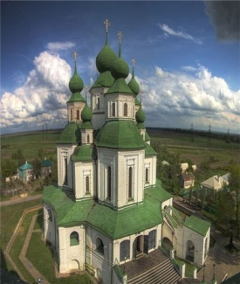
Сегодня на родине «донского Есенина», в Старочеркасске, установлена мемориальная доска с его бронзовым портретом, а книги изданы, пусть и небольшими тиражами. литературоведы всерьез называют Туроверова лучшим поэтом первой волны эмиграции, публика почти не знакома ни с его творчеством, ни с биографией

Slide 42
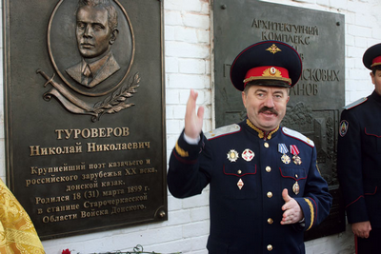
Отечество узнало о замечательном казачьем поэте Туроверове после телевизионного фильма Никиты Михалкова «Казаки: неразделенная любовь» из документального цикла «Русский выбор».

Slide 43
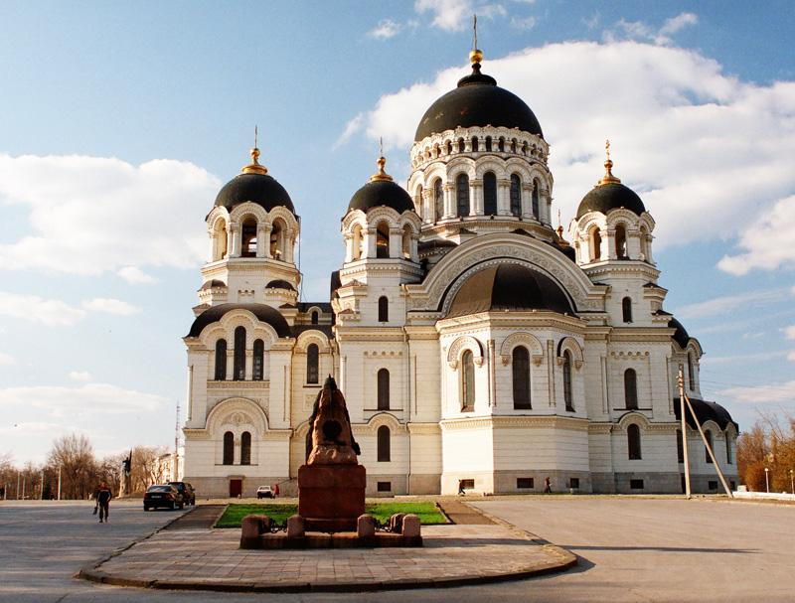
Новочеркасск
Колокола могильно пели.
В домах прощались, во дворе
Венок плели, кружась, метели
Тебе, мой город на горе.
Теперь один снесёшь ты муки
Под сень соборного креста.
Я помню, помню день разлуки,
В канун Рождения Христа,
И не забуду звон унылый
Среди снегов декабрьских вьюг
И бешеный галоп кобылы,
Меня бросающей на юг.

Slide 44

Равных нет мне в жестоком счастьи:
Я, единственный, званый на пир,
Уцелевший еще участник
Походов, встревоживших мир.
На самой широкой дороге,
Где с морем сливается Дон,
На самом кровавом пороге,
Открытом со всех сторон,
На еще неразрытом кургане,
На древней, как мир, целине, —
Я припомнил все войны и брани,
Отшумевшие в этой стране.
Точно жемчуг в черной оправе,
Будто шелест бурьянов сухих, —
Это память о воинской славе,
О соратниках мертвых моих.
Будто ветер, в ладонях взвесив,
Раскидал по степи семена:
Имена Ты их. Господи, веси —
Я не знаю их имена.

Slide 45
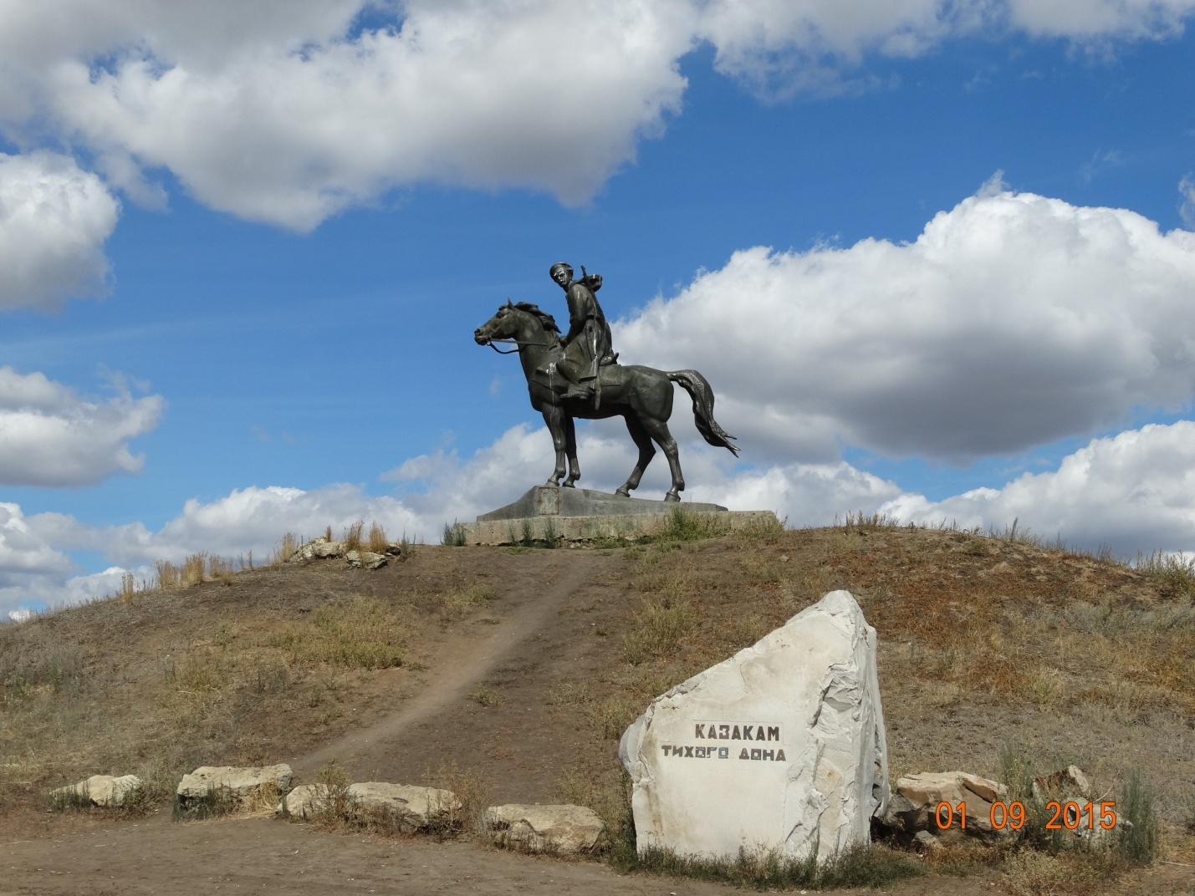

Slide 46


